Slide 1


УРОК №13
Анимация в CSS

Slide 2

АНИМАЦИЯ В CSS
@keyframes shadow {
from {text-shadow: 0 0 3px black;}
50% {text-shadow: 0 0 30px black;}
to {text-shadow: 0 0 3px black;}
}
Создаём ключевые кадры при помощи @keyframes. shadow – имя анимации, даём самостоятельно.
Ключевые кадры записываются либо с помощью from, to, либо с помощью %

Slide 3
@keyframes shadow {
from {text-shadow: 0 0 3px black;}
50% {text-shadow: 0 0 30px black;}
to {text-shadow: 0 0 3px black;}
}
from и to – то же самое 0% и 100%

Slide 4
АНИМАЦИЯ В CSS
animation: shadow 2s infinite ease-in-out;
Свойство animation – это упрощенная запись нескольких свойств.
animation-name, animation-duration, animation-iteration-count, animation-timing-function

Slide 5
ANIMATION-NAME
Имя анимации. То, что вы пишите после @keyframes
animation-name: shadow;

Slide 6
ANIMATION-DURATION
Длительность проигрывания анимации. Задаётся в секундах.
animation-duration: 1s;

Slide 7
ANIMATION-ITERATION-COUNT
Количество итераций анимации. Задаётся числом или словом infinite(бесконечное)
animation-iteration-count: 5;

Slide 8
ANIMATION-TIMING-FUNCTION
Способ проигрывания анимации.

Slide 9
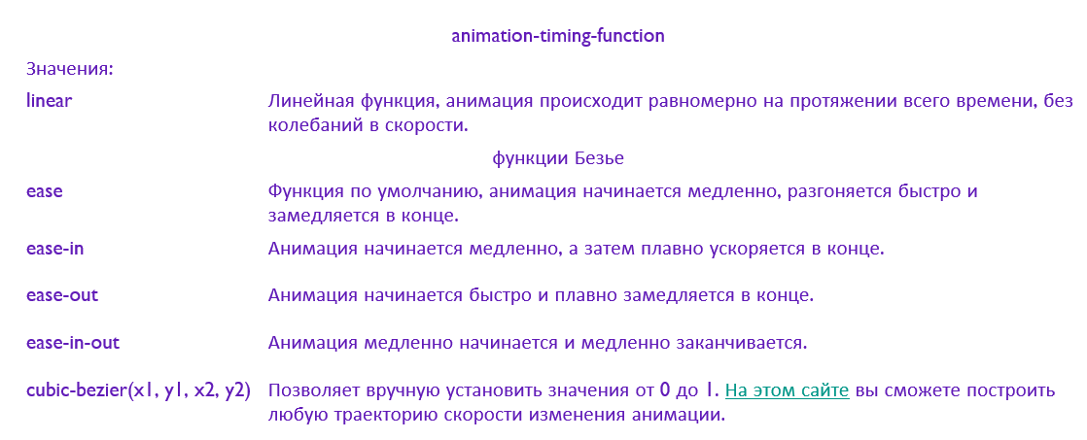
ANIMATION-TIMING-FUNCTION
https://cubic-bezier.com/

Slide 10
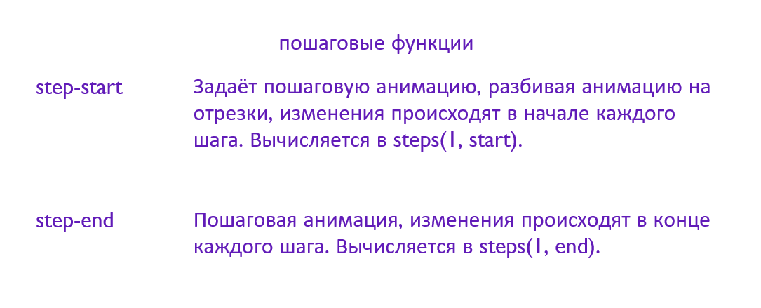
ANIMATION-TIMING-FUNCTION

Slide 11
ANIMATION-PLAY-STATE
running Анимация выполняется.
paused Анимация приостанавливается.
Можно использовать с :hover и в Javascript

Slide 12
ANIMATION-DELAY
Задержка перед выполнением анимации. Задаётся в секундах и миллисекундах.
При задании animation-delay в сокращенном виде в animation, необходимо указывать его после animation-duration

Slide 13
transition
Свойство transition состоит из задания аналогичных свойств
transition: transition-property || transition-duration || transition-timing-function || transition-delay

Slide 14
Трансформация
transform: rotate(90deg)
Повернет элемент на указанное количество градусов по часовой стрелке. Отрицательные значения повернут против часовой.
transform: translate(20px)
Сдвинет на 20px вправо. При указании второго значения сдвиг будет проходить вправо и вниз. Отрицательные значения сдвинут в обратную сторону.
Значения в % сдвинут на процент от размеров элемента.
Трансформация не влияет на поток.

Slide 15
Конец
ПОСЛЕСЛОВИЕ
Давайте подведем итоги урока!
Чему мы научились? Что мы использовали?
К чему мы пришли?

